Slide 1
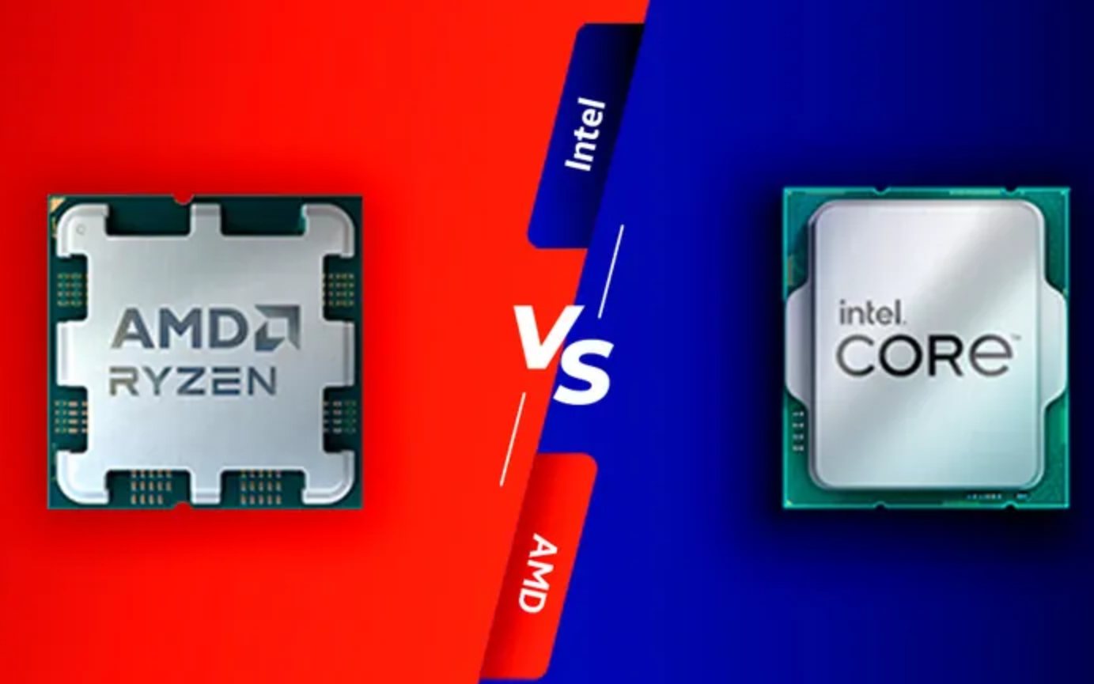
Evaluación de dos procesadores multinúcleos (AMD e Intel).
Realizado por:
Ignacio Caballero Román.
Daniel Sánchez Gutiérrez.

Slide 2
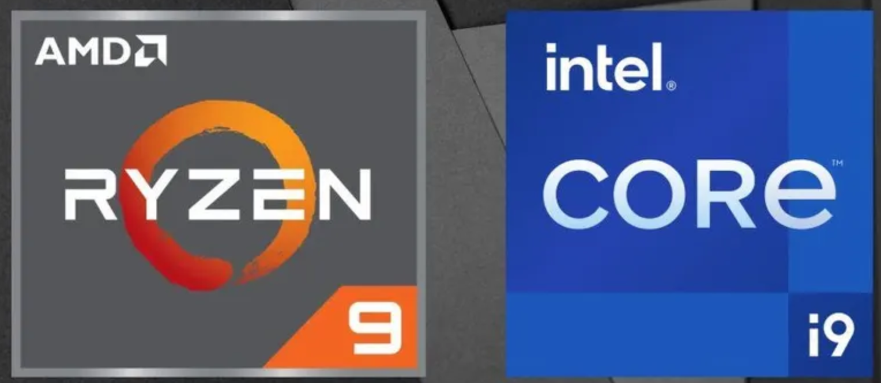
Índice
ÍNDICE.
Introducción a los procesadores multinúcleo.
¿Qué son?
¿Porque surgieron?
¿Cómo trabajan los núcleos entre sí?
Ventajas y desventajas principales.
AMD.
Introducción a AMD.
¿Cómo surgió?
¿Motivos por los que surgieron?
Progreso a lo largo de la historia.
Características de su arquitectura.
Intel.
Introducción a Intel.
¿Cómo surgió?
¿Motivos por los que surgieron?
Progreso a lo largo de la historia.
Características de su arquitectura.
Benchmarking
Introducción al benchmarking
Análisis de resultados
Webgrafía

Slide 3
1. Introducción a los procesadores multinúcleos.
1.1. ¿Qué son?
Los procesadores multinúcleos son circuitos integrados con múltiples núcleos en un solo chip, que comparten memoria principal y, a veces, niveles de caché.
1.2. ¿Por qué surgieron?
Durante años, para hacer más rápidos los procesadores, se aumentaba la frecuencia de reloj y se añadían técnicas como el superescalar y el pipelining, pero esto generaba más calor y consumía más energía.
A partir de cierto punto, se cambió la estrategia, optando por incorporar varios núcleos razonablemente rápidos en un solo chip en lugar de seguir aumentando la velocidad de un único núcleo.

Slide 4
Introducción a los procesadores multinúcleos.
1.3. ¿Cómo trabajan los núcleos entre sí?
Tareas paralelas: cada núcleo puede ejecutar su propia tarea o hilo de manera independiente.
Acceso compartido a la memoria: todos los núcleos comparten acceso a la memoria principal, lo que puede generar conflictos si no se sincronizan adecuadamente.
Distribución de cargas: el sistema operativo distribuye las tareas entre los núcleos para evitar la sobrecarga de algunos y la inactividad de otros.
Comunicación entre núcleos: los núcleos se comunican entre sí mediante canales internos cuando necesitan intercambiar información o resultados.

Slide 5
Introducción a los procesadores multinúcleos.
1.4. Ventajas y desventajas principales.
VENTAJAS.
Mayor rendimiento en paralelo. Aprovechando múltiples núcleos y hilos, el trabajo se distribuye mejor, mejorando la velocidad de respuesta.
Mejor relación rendimiento/consumo. Varias unidades trabajando a menor frecuencia son más eficientes que un solo núcleo a alta frecuencia.
Multitarea más fluida. El sistema operativo puede asignar programas a núcleos distintos de manera eficiente.
DESVENTAJAS.
Software no optimizado. Los programas deben aprovechar el paralelismo, si no, los núcleos adicionales no mejorarán el rendimiento.
Complejidad en la programación. Programar para múltiples núcleos es más complicado y puede generar errores.
Sobrecarga de comunicación entre núcleos. La comunicación entre núcleos puede generar un costo adicional que reduce el rendimiento.

Slide 6
2. AMD.
2.1. Introducción a AMD.a AMD.
2.1.1 ¿Cómo surgió?
Surgió el 1 de mayo de 1969.
2.1.2 ¿Motivos por los que surgieron?
AMD fue fundada por ingenieros de Fairchild Semiconductors, quienes crearon su propia compañía, inicialmente compitiendo con Fairchild y, actualmente, con Intel.
2.1.3 Progreso a lo largo de la historia.
AMD comenzó fabricando circuitos lógicos, luego RAM y en 1980 creó el clon del CPU Intel 8080, el AMD 9080, y desde entonces ha fabricado CPUs, incluyendo las series Ryzen 9000, además de CPUs ARM, FPGAs y GPUs.

Slide 7
2. AMD.
2.2. Características de su arquitectura.
La arquitectura AMD64, lanzada en 2003, es una extensión de la arquitectura de 32 bits x86 de Intel, que AMD licenciaba para sus procesadores.
Esta arquitectura es compatible con aplicaciones de 32 bits y ofrece mejoras para las de 64 bits.
Bus de dirección ampliado.
La arquitectura AMD64, en comparación con la de 32 bits de Intel, permite direccionar más memoria, superando los 4GB típicos de la arquitectura i386, con un máximo teórico de 256TB debido a un bus de 48 bits.
Tamaño de registros.
En la arquitectura AMD64, los registros de 64 bits permiten manipular datos más grandes en menos ciclos de reloj en comparación con los registros de 32 bits de las arquitecturas de 32 bits.
Cantidad de registros.
En AMD64, la cantidad de registros se duplica respecto a x86, pasando de 8 a 16. permite almacenar más datos frecuentemente usados en memoria y reduce la necesidad de acceder continuamente a la pila, acelerando así muchas tareas.

Slide 8
2. AMD.
2.2. Características de su arquitectura.
Compatibilidad ampliada.
Las CPUs de AMD son completamente compatibles con el software de 32 bits de las CPUs x86 gracias a un modo de operación adicional.
Las CPUs AMD incluyen un modo de compatibilidad que limita la CPU, desactivando los registros adicionales y reduciendo el ancho del bus a 32 bits, a diferencia de las CPUs x86 que tienen el modo real y el modo protegido.
Mejoras de seguridad.
La arquitectura AMD64 introdujo el "no execute bit", que ayuda a evitar problemas de ejecución de código tras un buffer overrun al definir qué páginas de memoria contienen código ejecutable.
Intel tenía una característica similar desde el 286, pero no se usa actualmente debido a su complejidad y la necesidad de modificar los segmentos en memoria.
Intel intentó competir con AMD64 con su arquitectura IA64, pero al ser incompatible, se vio obligada a licenciar la arquitectura AMD para sus procesadores modernos.

Slide 9
3. Intel.
3.1 Introducción a Intel.
3.1.1 ¿Cómo surgió?
Intel fue fundada el 18 de julio de 1968 por los ingenieros Robert Noyce y Gordon Moore, junto con el inversor Arthur Rock.
3.1.2 ¿Motivos por los que surgieron?
Intel quería aprovechar los avances en semiconductores para crear productos más pequeños, rápidos y eficientes que los existentes.
3.1.3 Progreso a lo largo de la historia.
En los años 80 y 90, Intel dominó el mercado de procesadores para PC con la arquitectura x86 y actualmente es una de las principales empresas de semiconductores, enfrentando competencia como la de AMD.

Slide 10
3. Intel.
3.2. Características de su arquitectura.
Intel lanzó su primera arquitectura de 32 bits con el 80386 en 1985, mejorando el rendimiento y la capacidad de manejo de memoria en comparación con los modelos anteriores de 16 bits.
Conjunto de instrucciones.
La arquitectura x86 de Intel, inicialmente diseñada para procesadores de 16 bits con el 8086, evolucionó a 32 bits con el 80386. Este conjunto de instrucciones incluye operaciones matemáticas, de control y de memoria, permitiendo una mayor capacidad y rendimiento en los procesadores.
Con el 80386, Intel también introdujo el "modo protegido", el cual proporcionaba un acceso más seguro a la memoria y mayor protección contra fallos del sistema, mejorando la estabilidad y seguridad en la ejecución de programas.
Capacidad de direcciones.
En los procesadores de 32 bits se pueden direccionar hasta 4 GB de memoria, aunque los sistemas operativos de 32 bits no siempre aprovechan toda esta capacidad debido a limitaciones de software o hardware.
Registros de 32 bits.
Los registros pueden almacenar 32 bits. Estos registros permiten realizar operaciones rápidas de manipulación de dato
Interrupciones y manejo de excepciones.
Son manejadas de forma más eficiente, permitiendo que el procesador reaccione rápidamente ante eventos externos.

Slide 11
3. Intel.
3.2. Características de su arquitectura.
Modos de operación.
Modo real: Este es un modo de operación en el que el procesador puede acceder directamente a toda la memoria, pero tiene muchas limitaciones en cuanto a protección de memoria y multitarea.
Modo protegido: Introducido con el 80386, permite un acceso seguro a la memoria, protección entre procesos y ejecución de programas más complejos.
Caché y su arquitectura.
Los procesadores de 32 bits de Intel suelen incluir cachés L1 y L2 para mejorar la velocidad de acceso a la memoria.
Pipeline: Los procesadores Intel de 32 bits suelen tener un pipeline de múltiples etapas que permite ejecutar más de una instrucción al mismo tiempo.

Slide 12
4.Benchmarking.
4.1 Introducción al benchmark.
El benchmarking evalúa las arquitecturas AMD de 32 y 64 bits para medir las mejoras recientes.
La arquitectura de 32 bits está siendo marginada, lo que obliga a usar hardware antiguo y específico para las pruebas.
La herramienta elegida para la prueba de rendimiento de CPU es 7zip, debido a la intensa carga que genera al comprimir archivos.
7zip es ideal para el benchmarking ya que viene preinstalada en todas las distribuciones de Linux, incluyendo las de 32 bits sin soporte actual.
Se utilizaron distintos tipos de hardware para llevar a cabo las pruebas de rendimiento.

Slide 13
4. Intel.
4.2. Análisis de datos
 | 32 bits | 64 bits
Intel Core 2 Duo T7500 | 175 | 187
AMD Ryzen 5 3500U | - | 748
Intel Core i5 9400F | - | 546

Slide 14
4. Webgrafía.
Bigelow, S. J. (7 de marzo de 2022). Definition: multicore processor. TechTarget. https://www.techtarget.com/searchdatacenter/definition/multi-core-processor
Bellis, M. (29 de abril de 2025). Intel Company History. ThoughtCo. https://www.thoughtco.com/intel-history-1991923
Intel. (s.f.). Intel’s founding. https://www.intel.com/content/www/us/en/history/virtual-vault/articles/intels-founding.html
Karpov, A., Ryzhkov E. (2 de octubre de 2008). AMD64 (EM64T) architecture. https://pvs-studio.com/en/blog/posts/a0029/
Microprocessor, Intel x86 evolution and main features. (6 de mayo de 2023). Geeksforgeeks. https://www.geeksforgeeks.org/computer-organization-architecture/microprocessor-intel-x86-evolution-and-main-features/
Multicore Programming Guide. (2012). Texas Instruments. https://www.ti.com/lit/an/sprab27b/sprab27b.pdf?&ts=1763397440006&ref_url=https%253A%252F%252F%252F
ScienceDirect. (s.f.). Intel Architecture. https://www.sciencedirect.com/topics/computer-science/intel-architecture
What is a Multicore Processor? (23 de julio de 2025). Geeksforgeeks.https://www.geeksforgeeks.org/computer-organization-architecture/what-is-a-multicore-processor/
Wikipedia. (17 de noviembre de 2025). Multi-core processor. https://en.wikipedia.org/wiki/Multi-core_processor
Wikipedia. (19 de noviembre 2025). x86-64. https://en.wikipedia.org/wiki/X86-64

Slide 15
Muchas gracias.
Por vuestro tiempo y atención.

